Slide 1
数据库技术课堂讨论
计算机在职研 2014级
黄成效

Slide 3
讨论提纲
1 MySQL 数据库管理系统简介
2 数据库集群架构
3 数据库复制功能介绍
4 数据库性能优化
5 数据库安全性讨论
6 备份与还原

Slide 4
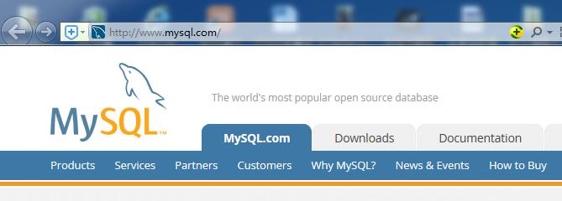
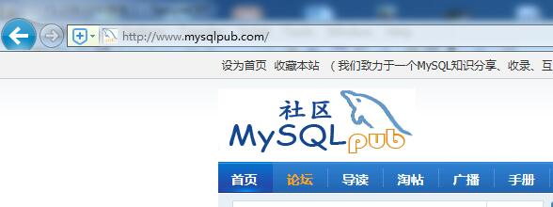
1.MySQL数据库简介
MySQL数据库的官网：http://www.mysql.com/
. MySQL的中文社区：http://www.mysqlpub.com/

Slide 5

MySQL数据库简介
MySQL数据库历史
MySQL之父与MySQL
MySQL是最流行的开放源码SQL数据库管理系统，最初是由MySQL AB公司开发、发布并支持的。
在2008年1月16号被SUN公司收购。而2009年,SUN又被Oracal收购.目前MySQL被广泛地应用在Internet上的中小型网站中。
Michael “Monty” Widenius
2008 年曾以10亿美元的价格，将自己创建的公司MySQL AB卖给了SUN。接着在2009年开始开发作为MySQL数据库替代品的开源mariaDB。
据说，My 是他大女儿的名字，mariaDB
是他小女儿的名字

Slide 6
MySQL数据库简介
(1)MySQL是一种关联数据库管理系统。
关联数据库将数据保存在不同的表中，而不是将所有数据放在一个大的仓库内。这样就增加了速度并提高了灵活性。MySQL的SQL指得是“结构化查询语言”。
(2) MySQL软件是一种开放源码软件。
“开放源码”意味着任何人都能使用和改变软件。
开源并不意味着抵制商业收费，企业版会加进一些管理工具，比如审计和监控。MySQL使用双重许可证模式。当用户下载开源社区版本，自主开发与自行维护时，是不需要付费的！但Oracle/MySQL不负责相关产生的责任；如果用户需要厂商的支持和服务，MySQL提供订阅服务模式的年度许可授权，用户可以购买Subscription Model的MySQL产品许可和服务来保障系统的健全与稳定。

Slide 7
MySQL的应用平台
MySQL数据库管理系统具有跨平台支持，适用面广的特性。它可以在
Windows，Linux，Unix等多种操作系统上执行。在众多数据库系统解决方案中，PHP或Perl语言与MySQL相结合的方案被很多的网站所采用。LAMP模式，Linux+Apache+MySQL+PHP（Perl）是最流行的一种建站架构。具体在实际中，在Apache前可能还会有负载均衡和代理缓存层。

Slide 8
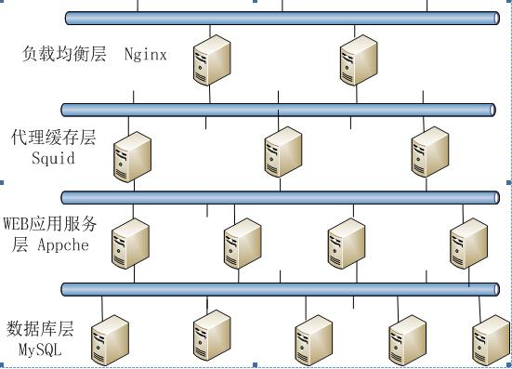
LAMP网站架构

Slide 9
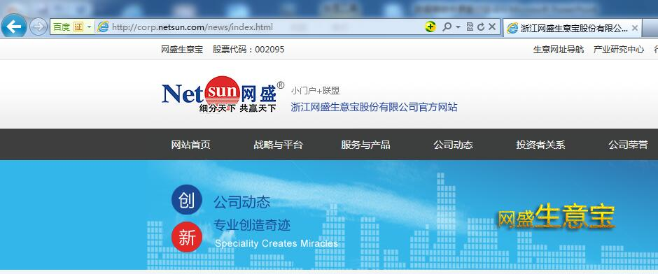
浙江网盛生意宝公司简介

Slide 10



网盛简介
生意宝公司简介
中国化工网 （china.chemnet.com）
中国医药网(www.pharmnet.com.cn)
生意宝(china.toocle.com)
浙江网盛生意宝股份有限公司（原浙江网盛科技股份有限公司）是一家专业从事互联网信息服务、电子商务和企业应用软件开发的高科技企业
公司创建并运营了中国化工网、全球化工网、中国纺织网等多个国内外知名的专业电子商务网站以及国内最大的专业化工搜索引擎ChemIndex。公司旗下的中国化工网是国内第一家专业化工网站，也是目前国内客户量最大、数据最丰富、访问量最高的化工网站，日访问量已突破百万人次，是行业人士进行网络贸易、技术研发的首选平台。

Slide 11
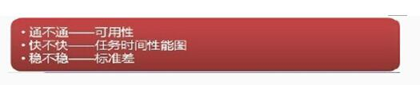
2.数据库集群架构
网站运维要求
(1)高可用性(Availability）：尽管部分硬件和软件会发生故障，整个系统的服务必须是每天24小时每星期7天可用的。
(2)高性能(Performance): 针对一个网站的服务器集群系统，可以定义：为完成某件任务所需要的时间质量。数据库服务器的目的是执行SQL语句，数据库服务器的性能用查询的相应时间来衡量。
(3)可伸缩性(Scalability):当服务的负载增长时，系统能被扩展来满足需求，且不降低服务质量的程度。

Slide 12
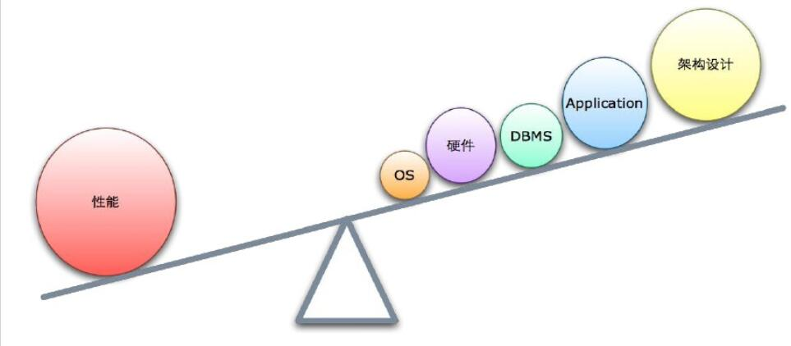
影响网站性能的一些因素
1.什么是性能?
可以将性能定义为完成某件任务所需要的时间度量,换句话说,性能即响应时间.简单的说，WEB网站的性能可以用打开页面的时间来衡量。

Slide 13
性能和业务量的关系
1.性能和用户访问量的关系
1.1 访问次数有关系
日百万PV(page view 综合浏览量)和20万PV不同
峰值每秒1000次访问和空闲期每秒10次访问不同
1.2 访问流量有关系
每日5G数据流量和每日50G数据流量不同
2. 性能和系统数据量的关系
系统刚开始的时候，用户数量不多，所有的数据都放在了同一个数据库中，此时因为用户少压力小，一个数据库完全可以应付的了。但是随着用户数量不断增加，数据库压力也与日俱增。
一个生产系统总会经历一个业务量由小变大的过程，那么怎么办呢？

Slide 14

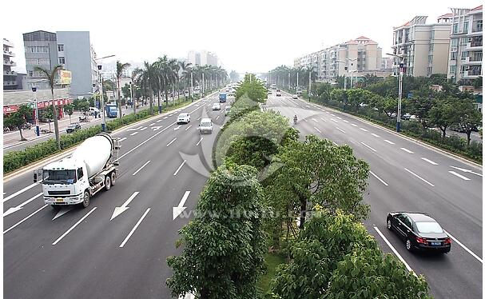
服务器集群架构扩展
如果说性能是汽车的时速，
那么可扩展性就是在不减慢交通的情况下，能增加更多车和车道的程度。
Scale Up：纵向扩展，通过提升单个节点的处理能力达到提升整体处理能力的目的
Scale Out：横向扩展，增加处理节点提高整体处理能力 Data Sharding（数据分片）：Sharding的基本思想就要把一个数据库切分成多个部分放到不同的数据库(server)上，从而缓解单一数据库的性能问题。
简单的一句话：读写分离，垂直切分，水平扩展。

Slide 15
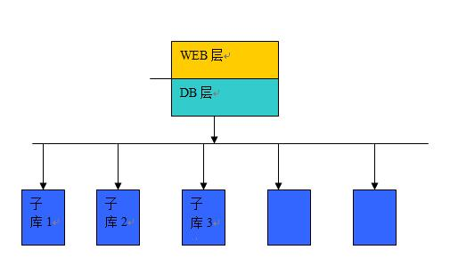
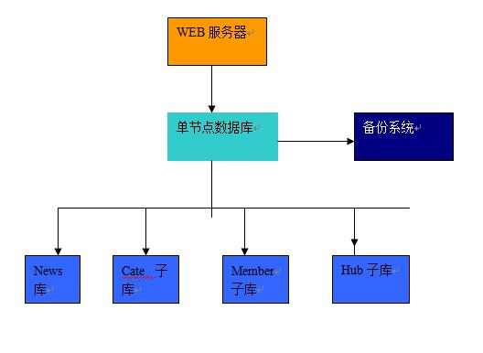
WEB服务和DB服务分开在不同服务器上
5万PV以下项目WEB服务和 DB服务在同一台服务器上。数据库根据内容垂直分库分表
WEB服务和DB服务分离在不同服务器上。在单个节点的数据库服务器上数据库根据内容种类的不同垂直分库分表。

Slide 16
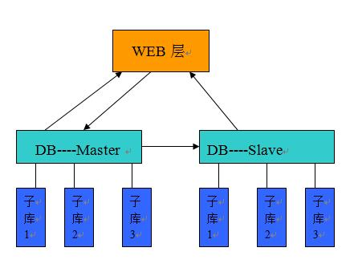
简单的主从结构
使用MySQL数据库复制功能把一台数据库服务器扩展成一台主库和一台从库。同时部分实现读写分离，更新操作在master库中进行，数据内容改变快的表主要从slave库上读取。

Slide 17
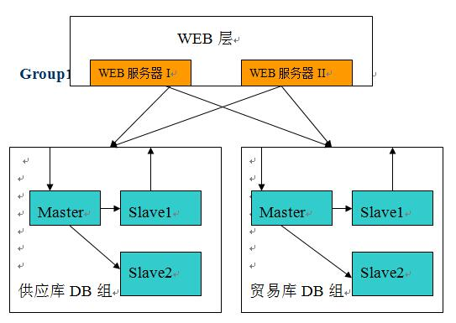
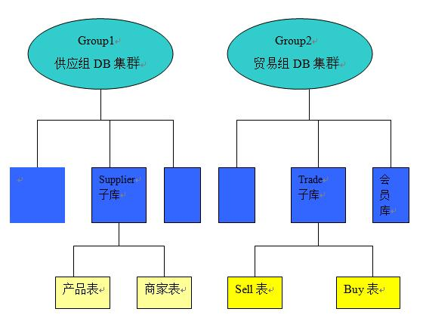
数据库集群架构（化工网）
项目数据库集群按数据内容垂直分成2个子组，在子组内的DB再使用replication水平扩展。每一个组内的数据库和表是一致的。前台的动态页面使用Perl+CGI程序，查询嵌套在程序中，通过在程序中决定查询的DB来部分实现读写分离和负载均衡的功能。

Slide 18
MySQL 的复制技术及其故障处理
1.MySQL内建的复制功能是构建基于MySQL的大规模、高性能应用的基础，这类应用使用所谓的“水平扩展”的架构。通过为主服务器配置一个或多个备库的方式来进行数据同步。同步复制的方式，MySQL支持两种复制方式：基于SQL语句的复制和基于行的复制。
2.复制的原理：
首先，slave会启动一个工作线程，称为I/O线程，I/O线程跟主库建立一个普通的客户端连接，然后在主库上启动一个特殊的二进制转储(binlog dump)线程(该线程没有对应的SQL命令)，这个二进制转储(binlog dump)线程会读取主库上的二进制日志(binlog)发给从库。从库将主库的二进制日志复制到本地的中继日志(relay log)中。 slave的SQL线程在从库上重做中继日志(relay log)中的事件。

Slide 19
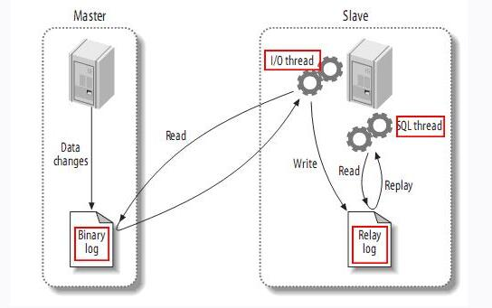
MySQL复制拓扑
（1）master的binlog dump线程将改变记录到binarylog中
（2） slave的IO 线程将master的binary log拷贝到它的中继日志(relay log)；
（3）slave 的SQL线程将更新重放执行。

Slide 20
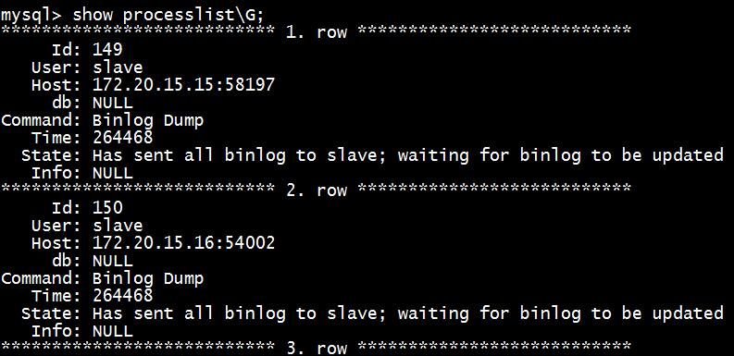
Master 上的状态

Slide 21
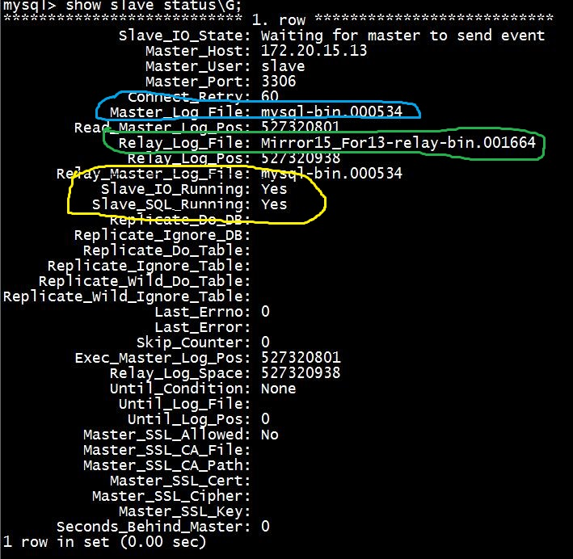


Slave上的复制状态查看
172.20.15.13上
Master_log_File
mysql-bin.000534
从服务器172.20.15.15上
Slave_IO_Running:Yes
通过网络read主库上的binlog日志，然后write到 Relay_Log_File
Mirror15-For13-relay-bin.001664
Slave_SQL_Running:Yes
执行从库上的中继日志

Slide 22
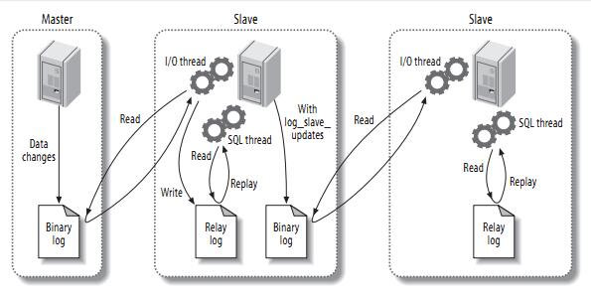
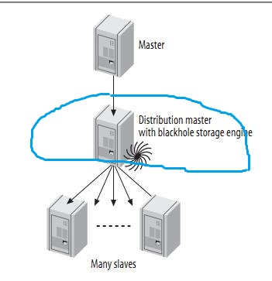
MySQL多层级联复制
MySQL数据库可以有级联复制，slave node也可以做下一级的master node

Slide 23
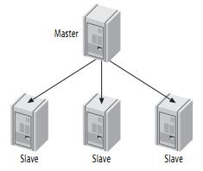
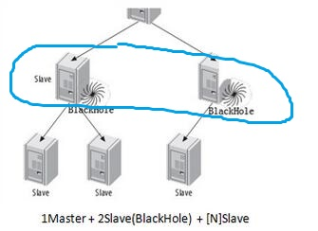
金字塔型复制结构
当公司网站的PV数继续增高时，后台MySQL数据库中的主库压力会很大。每个从库会在主库上创建一个线程，并执行binlog dump命令。该命令会读取二进制日志文件中的数据并将其发送给从库。每个从库都会重复这样的工作，因为它们不会共享binlog dump的资源。如果有很多从库，并且有大的事件时，主库的负载会明显上升，而且可能会耗尽内存并崩溃。另一方面，如果备库请求的数据不在文件系统的缓存中，可能会导致大量的磁盘检索，这同样会影响主库的性能并增加锁的竞争。解决的办法是增加中间一级-----分发主库。分发主库对上游的主库而言是Slave，对下游的从库而言又是master，通过引进分发主库来分担主库的负载。同时还可以利用分发主库来实现一些其他的目的，比如对binlog日志执行过滤和重写来提升系统的分发效率。

Slide 24
复制同步故障处理
从服务器同步错误状态
mysql> show slave status\G;
*************************** 1. row ***************************
Slave_IO_State:
Master_Host: 10.103.33.207
Master_User: slave
Master_Port: 3306
Connect_Retry: 60
已读入 Master_Log_File: mysql-bin.003837
Read_Master_Log_Pos: 813614571
Relay_Log_File: NetSun_AD_DB_Mirror_203-relay-bin.000032
Relay_Log_Pos: 113489
已执行 Relay_Master_Log_File: mysql-bin.003836
Slave_IO_Running: Yes
Slave_SQL_Running: No
Replicate_Do_DB:
Replicate_Ignore_DB:
Replicate_Do_Table:
Replicate_Ignore_Table:
Replicate_Wild_Do_Table:
Replicate_Wild_Ignore_Table:
Last_Errno: 0
Last_Error: Could not parse relay log event entry. The possible reasons are: the master's binary log is corrupted (you can check this by running 'mysqlbinlog' on the binary log), the slave's relay log is corrupted (you can check this by running 'mysqlbinlog' on the relay log), a network problem, or a bug in the master's or slave's MySQL code. If you want to check the master's binary log or slave's relay log, you will be able to know their names by issuing 'SHOW SLAVE STATUS' on this slave.
错误信息
Could not parse relay log event entry. The possible reasons are: the master's binary log is corrupted (you can check this by running 'mysqlbinlog' on the binary log), the slave's relay log is corrupted (you can check this by running 'mysqlbinlog' on the relay log), a network problem, or a bug in the master's or slave's MySQL code. If you want to check the master's binary log or slave's relay log, you will be able to know their names by issuing 'SHOW SLAVE STATUS' on this slave.

Slide 25
MySQL 错误日志
130307 18:25:57 [ERROR] Error in Log_event::read_log_event(): 'Found invalid event in binary log', data_len: 159, event_type: 2
130307 18:25:57 [ERROR] Error reading relay log event: slave SQL thread aborted because of I/O error
130307 18:25:57 [ERROR] Slave: Could not parse relay log event entry. The possible reasons are: the master's binary log is corrupted
(you can check this by running 'mysqlbinlog' on the binary log), the slave's relay log is corrupted (you can check this by running
'mysqlbinlog' on the relay log), a network problem, or a bug in the master's or slave's MySQL code. If you want to check the master'
s binary log or slave's relay log, you will be able to know their names by issuing 'SHOW SLAVE STATUS' on this slave. Error_code: 0
130307 18:25:57 [ERROR] Error running query, slave SQL thread aborted. Fix the problem, and restart the slave SQL thread with "SLAVE
START". We stopped at log 'mysql-bin.003836' position 4013878.

Slide 26
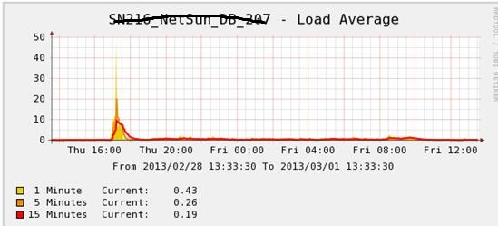
errno
[ERROR] Error reading packet from server: Lost connection to MySQL server during query ( server_errno=2013)
[Note] Slave I/O thread: Failed reading log event, reconnecting to retry, log 'mysql-bin.004794' position 603
相应时段 master 服务器的cpu负载毛刺

Slide 27
MySQL官网上的信息
B.5.2.3. Lost connection to MySQL server
There are three likely causes for this error message.
（1）Usually it indicates network connectivity trouble and you should check the condition of your network if this error occurs frequently. If the error message includes “during query,” this is probably the case you are experiencing.
通常它指明网络连通性能故障。如果错误频繁发生的话，你应该检查网络状态。如果错误信息里包含了“during query”，这有能是你碰到的原因。
（2）Sometimes the “during query” form happens when millions of rows are being sent as part of one or more queries. If you know that this is happening, you should try increasing net_read_timeout from its default of 30 seconds to 60 seconds or longer, sufficient for the data transfer to complete.
有时“during query”结构组成发生在当数百万行数据被当作一个或更多查询过程的内容时。如果你知道这种情况正在发生时，你可以试着把net_read_timeout参量从它默认的30秒增加到60秒或更长，来保证有充分的时间来完成数据传送过程。

Slide 28
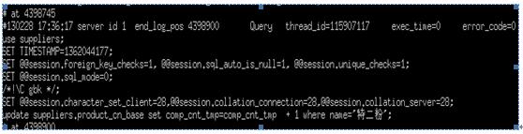
故障原因分析
1.可以看到MySQL复制发生了(server_errno=2013)错误,故障原因应该是此时正值程序定期更新时段，binlog日志的传输比较大，网络通信的时延比较长。
2.复制中断点处的SQL
update suppliers.product_cn_base set comp_cnt_tmp=comp_cnt_tmp + 1 where name='特二粉';
相应时段master上有大量的update计划任务在执行，binlog日志增长快，网络传输量大。

Slide 29
故障原因分析
计算机网络的最主要的两个性能指标就是带宽和时延。时延是指一个报文从一个网络（或一条链路）的一端传送到另一端所需的时间。时延是由发送时延，处理时延和传播时延组成。数据经历的总时延=传播时延+发送时延+处理时延
发送时延=数据块长度
信道带宽
短时间内的数据块量比较大。

Slide 30
故障原因分析
1.net_read_timeout
The number of seconds to wait for more data from a connection before aborting the read. This timeout applies only to TCP/IP connections, not to connections made through Unix socket files, named pipes, or shared memory. When the server is reading from the client, net_read_timeout is the timeout value controlling when to abort.
一个连接在中止读取前，等待更多数据传送的秒数。
2.net_write_timeout
The number of seconds to wait for a block to be written to a connection before aborting the write. This timeout applies only to TCP/IP connections, not to connections made using Unix socket files named pipes, or shared memory. See also net_read_timeout。
3.其实mysql的主从同步也是一个C/S模式，slave 相当于client端，
Master相当于server端

Slide 31
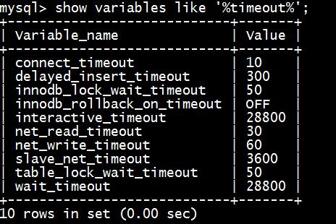
同步故障解决
MySQL的连接超时参数
这些参数说明即使MySQL连接没有处于sleep状态，即客户端忙于计算或者存储数据，MySQL也选择了有条件的等待。在数据包的分发过程中，客户端可能来不及响应（发送、接收、或者处理数据包太慢）。为了保证连接不被浪费在无尽的等待中，MySQL也会选择有条件（net_read_timeout和net_write_timeout）地主动断开连接。
这些足以证明MySQL是多么乐于断开连接。而乐于断开连接的背后，主要是为了防止服务端共享资源被某客户端（mysql、mysqldump、页面程序等）一直占用。

Slide 32
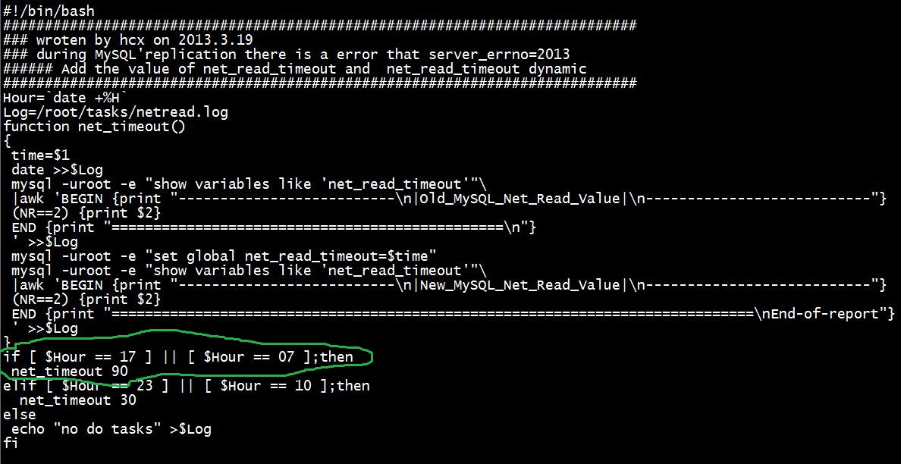
故障解决
使用crontab+shell脚本定时调整

Slide 33
附录：运维历史纪录
2013年3月份，生意宝项目的数据库服务器SNXXX_NetSun_DB143(10.103.33.143)间隔7天之后和上上周一样,都在下午17:40分时和主服务器db207之间的同步线程中断。我在周一手工同步开启了中断的MySQL数据库线程。查找原因有可能是周五下午17：40左右主服务器db207上数据更新频繁，从服务器db143因为网络传输或者磁盘I/O原因有部分同步SQL语句接收失败，导致数据库同步线程停止。但是db207其他的从服务器没有发生问题。这个也许db143是数据库复制链的中间结点，一方面充当上游的从结点服务器，另一方面又充当下游的主结点服务器，所以负担比较大。也有可能是因为db143比起db207来，MySQL子版本略高一点引起的。
在计算机网络中的链路容量(即带宽)、交换节点中的缓存和处理机等，都是网络的资源。在某段时间，若对网络中某一资源的需求超过了该资源所能提供的可用部分，网络的性能就要变坏。
http://docs.oracle.com/cd/E19078-01/mysql/mysql-refman-5.0/error-handling.html#error-lost-connection

